Slide 1
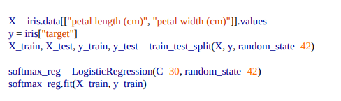
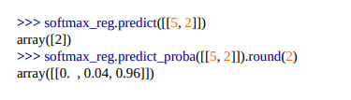
:کنترل کنید
به صورت پیش فرض همان‌طور که قبلاً ذکر شد می‌توانید با استفاده از هایپرپارامتر
C
بنابراین دفعه بعد که با گلی از نوع آیریس مواجه شدید که گلبرگ‌هایی به طول ۵ سانتی‌متر و عرض ۲ سانتی‌متر دارد، می‌توانید از مدل خود بخواهید که نوع آن را مشخص کند. مدل پاسخ خواهد داد که با احتمال ۹۶٪ این گل
است).
(یا با احتمال ۴ درصد
کلاس 2 است
Iris virginica
Iris versicolor
شکل 4-25 مرزهای تصمیم‌گیری حاصل را نشان می‌دهد که با رنگ‌های پس‌زمینه نمایش داده شده‌اند. توجه کنید که
Iris versicolor
مرزهای را نشان می دهد که تصمیم‌گیری بین هر دو کلاس خطی هستند. این شکل همچنین احتمال‌های مربوط به کلاس که با خطوط منحنی نمایش داده شده‌اند را نشان می دهد (برای مثال، خطی که با مقدار 0.30 برچسب‌گذاری شده است، نشان‌دهنده مرز احتمال ۳۰٪ است). توجه کنید که مدل می‌تواند کلاسی را پیش‌بینی کند که احتمال تخمینی آن کمتر از ۵۰٪ باشد. برای مثال، در نقطه‌ای که تمام مرزهای تصمیم‌گیری به هم می‌رسند، تمام کلاس‌ها دارای احتمال تخمینی برابر ۳۳٪ هستند.

Slide 2
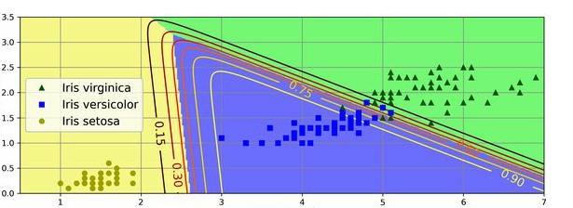
عرض گلبرگ
طول گلبرگ
Softmax شکل 4-25. مرزهای تصمیم‌گیری رگرسیون
در این فصل، روش‌های مختلفی برای آموزش مدل‌های خطی، هم برای رگرسیون و هم برای طبقه‌بندی، یاد گرفتید. شما از یک معادله بسته برای حل رگرسیون خطی استفاده کردید و همچنین روش نزول گرادیان را بررسی نمودید. علاوه بر این، آموختید که چگونه می‌توان جریمه‌هایی به تابع هزینه در طول آموزش اضافه کرد تا مدل منظم‌سازی شود. در این مسیر، یاد گرفتید که چگونه نمودارهای یادگیری را رسم کرده و تحلیل کنید و چگونه توقف زودهنگام را پیاده‌سازی نمایید. در نهایت، با نحوه کار رگرسیون لجستیک و رگرسیون آشنا شدید. ما اولین جعبه سیاه یادگیری ماشین را باز کردیم! در فصل‌های بعدی، با شروع از ماشین‌های بردار پشتیبان ، جعبه‌های بیشتری را بررسی خواهیم کرد.
Softmax

Slide 3
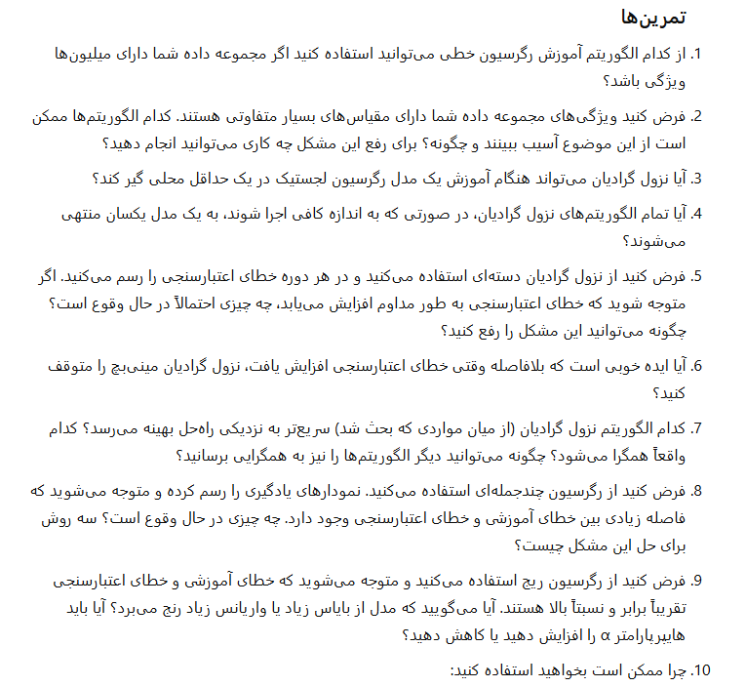

Slide 4
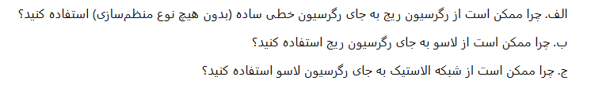



در این حالت هیچ مجموعه بینهایت حد یا انتگرال وجود ندارد
A = sin(b – c)
یک معادله بسته شامل تعداد محدودی از ثابت‌ها، متغیرها و عملیات استاندارد است؛ برای مثال:
از نظر فنی، مشتق آن به صورت پیوسته لیپشیتز است.
لازم است تا بر تابع هزینه تأثیر بگذارد. به همین دلیل، شکل تابع هزینه در امتداد محور
از آنجایی که ویژگی 1 کوچک‌تر است، تغییر بیشتری در
کشیده شده است.
θ
θ
در حالی که معادله نرمال تنها می‌تواند رگرسیون خطی را انجام دهد، الگوریتم‌های نزول گرادیان می‌توانند برای آموزش بسیاری از مدل‌های دیگر نیز استفاده شوند.
اتا هفتمین حرف از الفبای یونانی است.
برای توابع هزینه‌ای که نام مشخصی ندارند رایج است. در این کتاب، از این نماد استفاده خواهد شد و زمینه
J(θ)
استفاده از نماد
مفهوم بایاس نباید با عبارت بایاس در مدل‌های خطی اشتباه گرفته شود.
یک ماتریس مربعی که تمامی عناصر آن صفر هستند، به جز عناصر قطر اصلی (از بالا چپ تا پایین راست) که برابر 1 هستند.
نُرم‌ها در فصل دوم توضیح داده شده‌اند.
بحث، تابع هزینه مربوطه را مشخص می‌کند.
یک نوع از الگوریتم گرادیان نزولی تصادفی است.
(Stochastic Average GD)
استفاده کنید. میانگین تصادفی گرادیان نزولی
"sag"
با استفاده از حل‌کننده
Ridge
به طور جایگزین، می‌توانید از کلاس
توسط مارک اشمیت و همکارانش از دانشگاه بریتیش کلمبیا مراجعه کنید.
برای اطلاعات بیشتر، به ارائه
Minimizing Finite Sums with the Stochastic Average Gradient Algorithm

Slide 5

می‌توانید بردار زیربرداشت را در یک نقطه غیرقابل مشتق به عنوان یک بردار میانی بین بردارهای گرادیان اطراف آن نقطه در نظر بگیرید.
D. Gordon E. Robertson
توسط
Iris versicolor
و عکس
Creative Commons BY-SA 2.0
تحت مجوز
Frank Mayfield
توسط
Iris virginica
تصاویر بازتولید شده از صفحات مربوط در ویکی‌پدیا هستند. عکس
در حوزه عمومی قرار دارد.
Iris setosa
و عکس
Creative Commons BY-SA 3.0
تحت مجوز
تعیین شود، که به معنای "خودکار" است: مقدار آن از طول آرایه و ابعاد باقی‌مانده استنباط می‌شود.
-1 اجازه می‌دهد که یک بعد برابر با
NumPy
در
Reshape()
تابع
را برقرار می‌کنند و یک خط مستقیم را تعریف می‌کند.
است که رابطه
x
این مجموعه‌ای از نقاط

Slide 6
فصل 5. ماشین‌های بردار پشتیبان
یک مدل یادگیری ماشین قدرتمند و همه‌کاره است که توانایی انجام طبقه‌بندی خطی و غیرخطی، رگرسیون و حتی شناسایی
ماشین بردار پشتیبان
به‌ویژه در مجموعه داده‌های کوچک تا متوسط غیرخطی (یعنی صدها تا هزاران نمونه) عملکرد بسیار خوبی دارند،
هاSVM
موارد جدید را دارد.
به‌خصوص برای وظایف طبقه‌بندی. با این حال، همان‌طور که خواهید دید، این مدل‌ها در مقیاس‌پذیری به مجموعه داده‌های بسیار بزرگ چندان
مناسب نیستند.
، نحوه استفاده از آن‌ها و چگونگی عملکردشان توضیح داده خواهد شد. بیایید شروع کنیم!
هاSVM
در این فصل، مفاهیم اصلی

Slide 7
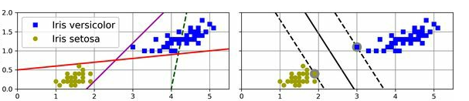
SVM
کلاس‌بندی خطی با استفاده از
بهتر است با استفاده از تصاویری توضیح داده شود.
هاSVM
ایدهٔ اصلی پشت
شکل 5-1 قسمتی از داده‌های ایریس را نشان می‌دهد که در انتهای فصل 4 معرفی شد. دو کلاس به وضوح به راحتی با یک خط صاف قابل جداسازی هستند (این داده‌ها به طور خطی قابل جداسازی هستند). نمودار سمت چپ، مرزهای تصمیم‌گیری سه مدل خطی مختلف را نشان می‌دهد. مدلی که مرز تصمیم‌گیری آن با خط چین نشان داده شده، آن‌قدر بد است که حتی کلاس‌ها را به درستی از هم جدا نمی‌کند. دو مدل دیگر به طور کامل روی این مجموعه داده‌ها عمل می‌کنند، اما مرزهای تصمیم‌گیری آن‌ها به قدری به نمونه‌ها نزدیک است که احتمالاً این مدل‌ها روی نمونه‌های جدید عملکرد خوبی نخواهند داشت. در مقابل، خط ممتد در نمودار سمت راست نمایانگر مرز تصمیم‌گیری یک کلاس‌بند
است؛
SVM
را به‌
SVM
این خط نه تنها دو کلاس را از هم جدا می‌کند، بلکه تا حد امکان از نزدیک‌ترین نمونه‌های آموزشی دور می‌ماند. می‌توانید یک کلاس‌بند
عنوان پیدا کردن پهن‌ترین خیابان ممکن (که با خطوط چین‌دار موازی نشان داده شده است) بین دو کلاس تصور کنید. این روش به نام کلاس‌بندی با حاشیه بزرگ شناخته می‌شود.
عرض گلبرگ
طول گلبرگ
شکل 5-1. کلاس‌بندی با حاشیه بزرگ
توجه داشته باشید که اضافه کردن نمونه‌های آموزشی بیشتر که "خارج از خیابان" قرار دارند، هیچ تأثیری بر مرز تصمیم‌گیری نخواهد داشت: این مرز کاملاً توسط نمونه‌هایی که در حاشیه خیابان قرار دارند، تعیین (یا "حمایت") می‌شود. این نمونه‌ها به نام بردارهای پشتیبان شناخته می‌شوند (که در شکل 5-1 با دایره مشخص شده‌اند).
هشدار
به مقیاس ویژگی‌ها حساس هستند، همانطور که در شکل 5-2 می‌توانید مشاهده کنید. در نمودار سمت چپ، مقیاس عمودی بسیار بزرگتر از مقیاس افقی است،
هاSVM
بنابراین پهن‌ترین خیابان ممکن نزدیک به افقی است.

Slide 8
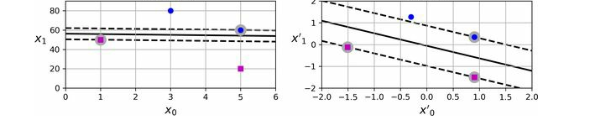
مرز تصمیم‌گیری در نمودار سمت راست بسیار بهتر به نظر می‌رسد.
بدون مقیاس‌بندی
مقیاس‌بندی‌شده
شکل 5-2. حساسیت به مقیاس ویژگی‌ها

Slide 9
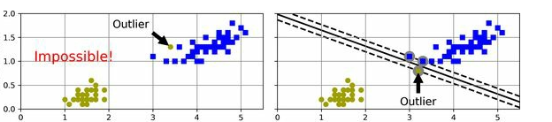
طبقه‌بندی با حاشیه نرم
اگر به‌طور دقیق اعمال کنیم که تمام نمونه‌ها باید خارج از خیابان و در سمت صحیح باشند، این حالت به‌عنوان طبقه‌بندی با حاشیه سخت شناخته می‌شود. با این حال، طبقه‌بندی با حاشیه سخت دو مشکل اصلی دارد. اول، فقط زمانی کار می‌کند که داده‌ها به صورت خطی قابل تفکیک باشند. دوم، به داده‌های پرت حساس است. شکل 5-3 مجموعه داده آیریس را با تنها یک داده پرت اضافی نشان می‌دهد: در تصویر سمت چپ، یافتن یک حاشیه سخت غیرممکن است. در تصویر سمت راست، مرز تصمیم‌گیری به‌طور قابل‌توجهی متفاوت از آنچه در شکل 5-1 بدون داده پرت مشاهده شد، است و احتمالاً مدل به خوبی تعمیم نخواهد یافت.
عرض گلبرگ
طول گلبرگ
شکل 5-3. حساسیت حاشیه سخت به داده‌های پرت
طول گلبرگ
برای جلوگیری از این مشکلات، باید از یک مدل انعطاف‌پذیرتر استفاده کنیم. هدف این است که تعادلی مناسب بین بزرگ نگه‌داشتن خیابان تا حد امکان و محدود کردن نقض‌های حاشیه (یعنی نمونه‌هایی که در وسط خیابان یا حتی در سمت اشتباه قرار می‌گیرند) پیدا کنیم. این روش به‌عنوان طبقه‌بندی با حاشیه نرم شناخته می‌شود.
، را تنظیم کنید. اگر مقدار
، می‌توانید چندین هایپرپارامتر، از جمله هایپرپارامتر منظم‌سازی
هنگام ایجاد یک مدل
C
Scikit-Learn
با استفاده از
SVM
، مدل مشابه سمت راست شکل 5-4 خواهد بود.
را کم انتخاب کنید، مدلی مشابه سمت چپ شکل 5-4 خواهید داشت. با انتخاب مقدار زیاد برای
C
C
خیابان را بزرگ‌تر می‌کند، اما همچنین منجر به نقض‌های حاشیه بیشتری می‌شود. به عبارت دیگر، کاهش
همان‌طور که مشاهده می‌کنید، کاهش
C
را بیش از حد کاهش دهید ،
باعث می‌شود نمونه‌های بیشتری از خیابان پشتیبانی کنند، بنابراین خطر بیش‌برازش کاهش می‌یابد. اما اگر مقدار
C
C
تعمیم می‌یابد.
C = 1
بهتر از مدل با
C = 100
مدل دچار کم‌برازش می‌شود، همان‌طور که در اینجا به نظر می‌رسد: مدل با

Slide 10
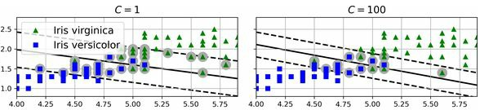
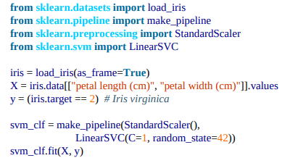

عرض گلبرگ
طول گلبرگ
طول گلبرگ
شکل 5-4. حاشیه بزرگ (سمت چپ) در مقابل نقض‌های کمتر حاشیه (سمت راست)
نکته
آن را منظم‌سازی کنید.
شما دچار بیش‌برازش شده است، می‌توانید با کاهش مقدار 𝐶
SVM
اگر مدل
مجموعه داده آیریس را بارگذاری کرده و یک دسته‌بند خطی
آموزش می‌دهد.
Iris virginica
را برای شناسایی گل‌های
کد زیر در
SVM
Scikit-Learn
LinearSVC
این پایپ‌لاین ابتدا ویژگی‌ها را مقیاس‌بندی کرده و سپس از
استفاده می‌کند:
C = 1
با مقدار
مدل حاصل در سمت چپ شکل 5-4 نشان داده شده است.
سپس، همان‌طور که معمولاً انجام می‌دهید، می‌توانید از مدل برای پیش‌بینی‌ها استفاده کنید:
طبقه‌بندی شده است، در حالی که گیاه دوم این‌گونه نیست.
Iris virginica
گیاه اول به‌عنوان

